Slide 1

Git FLOW 工作流
刘宏鑫
2019.04

Slide 2

Part.1
分支说明
Branch description

Slide 3
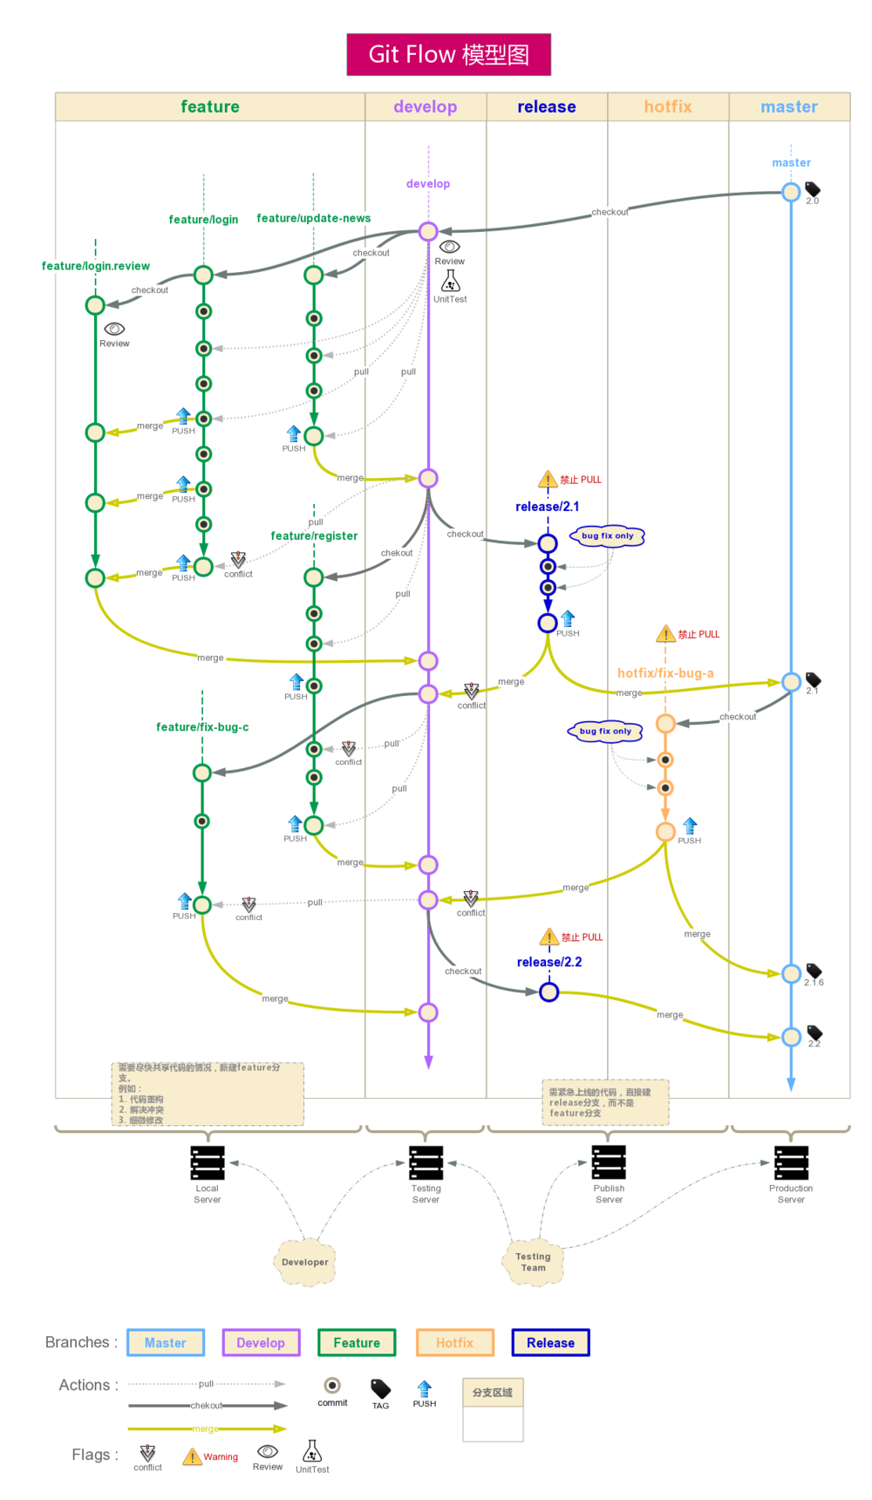
Git Flow 工作流
角色介绍
功能开发者：模块中功能的开发人员；
开发管理员：由项目模块开发的小组长（team leader）担当；
测试管理员：由测试团队指定人员担当；
发布管理员：由生产环境发布团队指定人员担当；
分支约定
Git Flow有主分支和辅助分支两类分支。其中主分支用于组织与软件开发、部署相关的活动；辅助分支组织为了解决特定的问题而进行的各种开发活动。

Slide 4
Git Flow 分支说明
名称 | 说明 | 命名规范 | 命名示例 | 合并目标 | 合并操作
master | 线上稳定版本 | master | master | -- | --
release | 待发布分支，下个版本需上线的版本 | release/xxx | release/v1.0.0 | master/develop | merge request
develop | 当前正在开发的分支 | develop | develop | -- | --
feature | 功能分支，每个功能需分别建立自己的子分支 | feature/版本号-功能名 | feature/v1.0.0-Login | develop | merge request
hotfix | 紧急修复分支 | hotfix/xxx | hotfix/v1.0.1 | master/develop | merge request

Slide 5
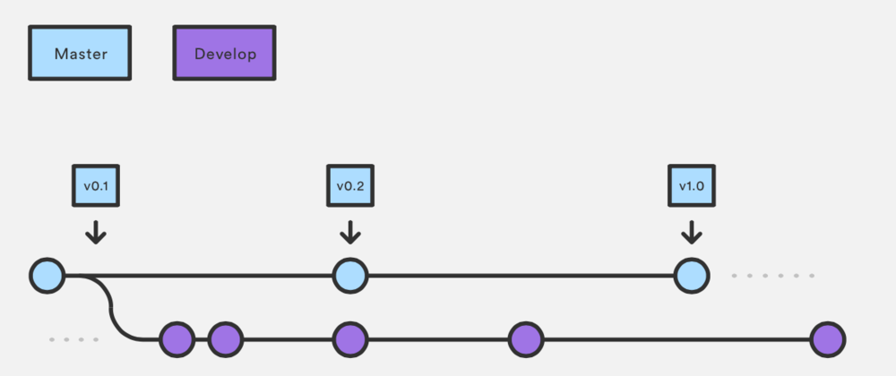
主分支
主分支
主分支是所有开发活动的核心分支。所有的开发活动产生的输出物最终都会反映到主分支的代码中。主分支分为master分支和develop分支。

Slide 6
Master 分支
master 分支
master分支存放的是随时可供在生产环境中部署的稳定版本代码
master分支保存官方发布版本历史，release tag标识不同的发布版本
一个项目只能有一个master分支
仅在发布新的可供部署的代码时才更新master分支上的代码
每次更新master，都需对master添加指定格式的tag，用于发布或回滚
master分支是保护分支，不可直接push到远程仓master分支
master分支代码只能被release分支或hotfix分支合并

Slide 7
Develop 分支
develop 分支
develop分支是保存当前最新开发成果的分支
一个项目只能有一个develop分支
develop分支衍生出各个feature分支
develop分支是保护分支，不可直接push到远程仓库develop分支
develop分支不能与master分支直接交互
每次将develop分支上的代码合并回master分支时，我们都可以认为一个新的可供在生产环境中部署的版本就产生了。基于此，理论上说，每当有代码提交到master分支时，我们可以使用Git Hook触发软件自动测试以及生产环境代码的自动更新工作。这些自动化操作将有利于减少新代码发布之后的一些事务性工作。
只有开发管理员有合并的权限

Slide 8
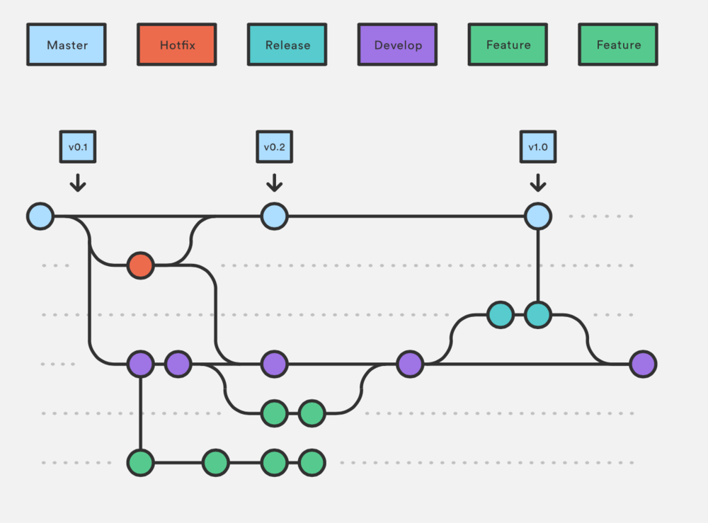
辅助分支
辅助分支
辅助分支是用于组织解决特定问题的各种软件开发活动的分支。辅助分支主要用于组织软件新功能的并行开发、简化新功能开发代码的跟踪、辅助完成版本发布工作以及对生产代码的缺陷进行紧急修复工作。这些分支与主分支不同，通常只会在有限的时间范围内存在。跟“历史性”分支相反，这三类分支都是短期分支，针对他们的工作内容完成后，一般都要进行删除。

Slide 9
Feature 分支
feature 分支
分支的命名格式必须是版本号-功能名，例如v1.0.0-login
develop分支的功能分支
feature分支使用develop分支作为它们的父类分支
以功能为单位从develop拉一个feature分支
每个feature分支颗粒要尽量小，以利于快速迭代和避免冲突
当其中一个feature分支完成后，它会合并回develop分支
当一个功能因为各种原因不开发了或者放弃了，这个分支直接废弃，不影响develop分支
feature分支代码可以保存在开发者自己的代码库中而不强制提交到主代码库里
由每组开发管理员负责把所有feature分支开发完成的代码合并到develop分支
feature分支只与develop分支交互，不能与master分支直接交互

Slide 10
Release 分支
release 分支
命名规则：release/*，“*”以本次发布的版本号为标识
release分支主要用来为发布新版的测试、修复做准备
当需要为发布新版做准备时，从develop衍生出一个release分支
release分支可以从develop分支上指定commit派生出
release分支测试通过后，合并到master分支并且给master标记一个版本号
release分支一旦建立就将独立，不可再从其他分支pull代码
必须合并回develop分支和master分支

Slide 11
Hotfix 分支
hotfix 分支
命名规则：hotfix/*，“*”以本次发布的版本号为标识
hotfix分支用来快速给已发布产品修复bug或微调功能
只能从master分支指定tag版本衍生出来
一旦完成修复bug，必须合并回master分支和develop分支
master被合并后，应该被标记一个新的版本号
hotfix分支一旦建立就将独立，不可再从其他分支pull代码

Slide 12
Part.2
示例说明
Example explanation

Slide 13
新功能开发流程
新功能开发流程
从 develop 分支创建 feature 分支：git checkout -b feature/v1.0.1-login develop
开发调试完将 feature 分支提交到远程版本库：git push origin feature/v1.0.1-login
提交 pull request 请求合并到 develop 分支
相关负责人 code review 后如果同意合并后，删除远程 feature 分支，如果不同意，重新修改后再上传 feature 分支请求 pull request

Slide 14
谢谢观看
Thank you to download

